Slide 1
东利建设
Dongli Construction
创新
务实
严谨
新员工培训
（财税篇）
诚信
专业
财税管理部·2020年5月9日
高效

Slide 2
目录
CONTENTS
01
费用报销规定
CONTENTS
02
费用报销原始凭证要求
03
费用票据粘贴要求及方法
04
费用报销流程

Slide 3
哪些是日常费用？
★ 主要包括业务招待费、餐费、办公费、差旅费、交通费、油费、房租水电费、快递费、培训费、资料费、广告费及低值易耗品等
★ 费用应分类汇总后报销

Slide 4
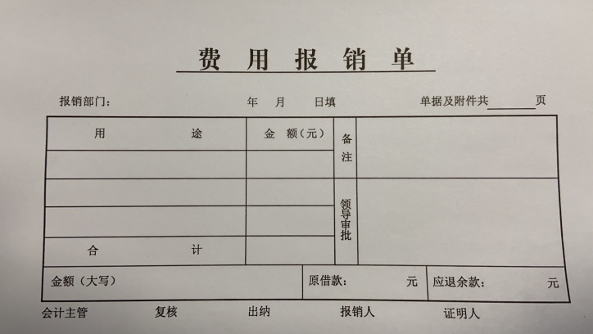
日常费用报销规定
★ 报销人必须取得相应的合法票据
★ 填写《费用报销单》，采购固定资
产、办公用品等实物须附货物验收单
★ 报销单应交财税部门复核(数字准确性
及发票真实性）后按规定的审批程序报批

Slide 5
费用报销单填写
★ 须填写完整
●部门、日期、内容、单据及附件张数、大小写金额、合计数、报销人及审批人的签字
★ 金额填写要求
●金额处不能留有空格，金额要完整到元、角、分
●金额大小写保持一致
●“合计”栏阿拉伯数字前面加上人民币符号“¥”
01
02
★ 金额大写要准确
●零 壹 贰 叁 肆 伍 陆 柒 捌 玖 拾 佰 仟 万 亿
●大写金额无数字部分没有用零或ⓧ补齐
03
04
★ 在财务有借款的需注明
★“报销内容”分类填写费用支出的用途和原因

Slide 6
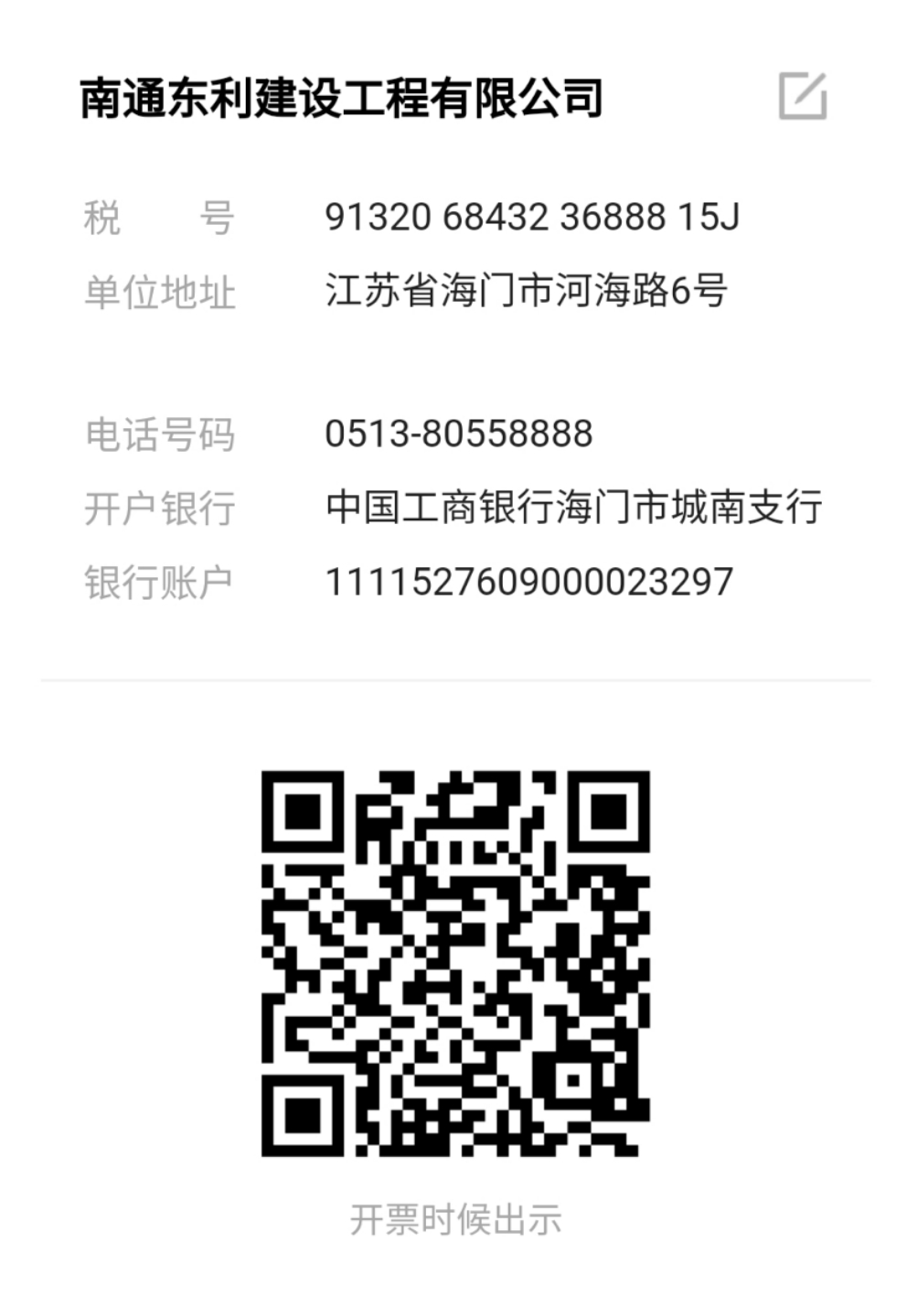
报销原始凭证的要求—— 发票
★ 原则上必须是发票才可以报销
▬增值税专用发票、增值税普通发票、定额发票
▬开票信息为：（可扫描右侧二维码保存）
公司名称：南通东利建设工程有限公司
纳税人识别号：91320684323688815J
▬发票上如有“货物一批”字样，需要付货物清单
▬发票必须加盖“发票专用章”且与销售方名称一致
▬发票专用章须盖在发票右下角备注栏内，不能覆盖发票金额
▬发票必须是所发生的真实业务，不得虚假报销

Slide 7
报销原始凭证的要求—— 非发票单据
★ 以下情况可使用非发票报销（替票）
▬开具发票需要支付高额成本费用时
▬对方无法开具发票时可以使用收据、合同、协议
▬收据要求盖有销售方财务章
▬使用非发票报销时需要部门主管签字确认

Slide 8
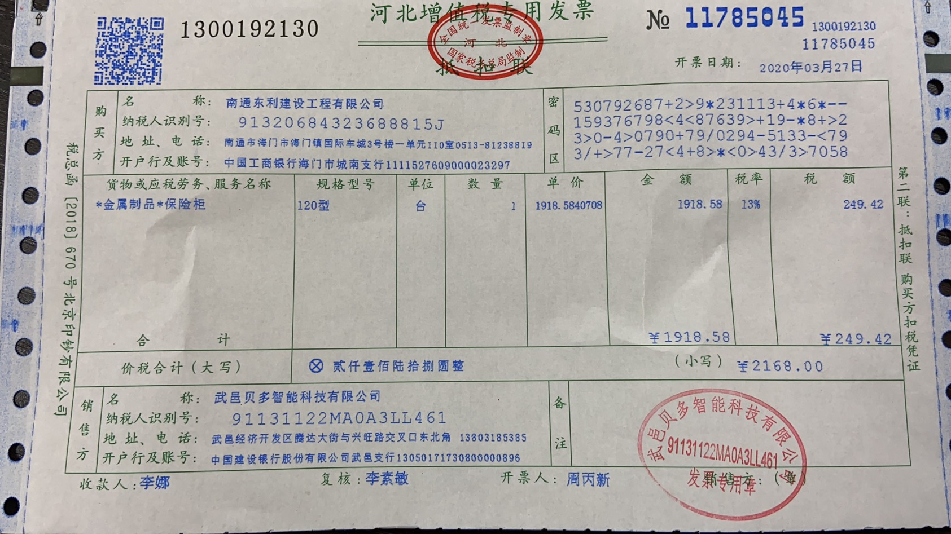
费用报销原始凭证贴票要求
★ 所有原始发票及附件与费用审批单一起规范粘贴
★
增值税专用发票抵扣联无需粘贴，只需用回形针别在《费用报销单》后边

Slide 9
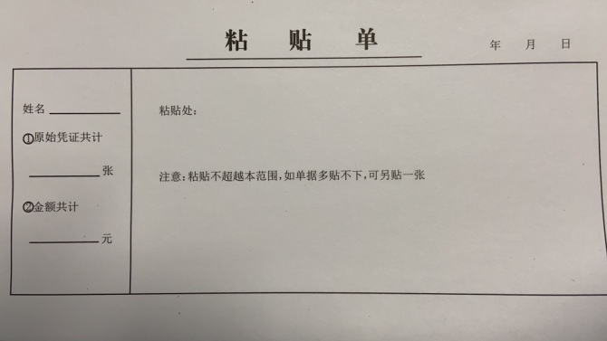
费用报销原始凭证贴票要求
★ 按报销的经费项目进行分类整理粘贴
▬如办公费、招待费、差旅费、住宿费等，把相同经费项目的原始凭证粘贴在一起
★ 粘贴票据的范围大小
▬对于原始单据及附件较多的报销单，用粘贴单粘贴
▬应在《粘贴单》粘贴范围内进行粘贴，左上角尽量留余地，不粘贴票据

Slide 10
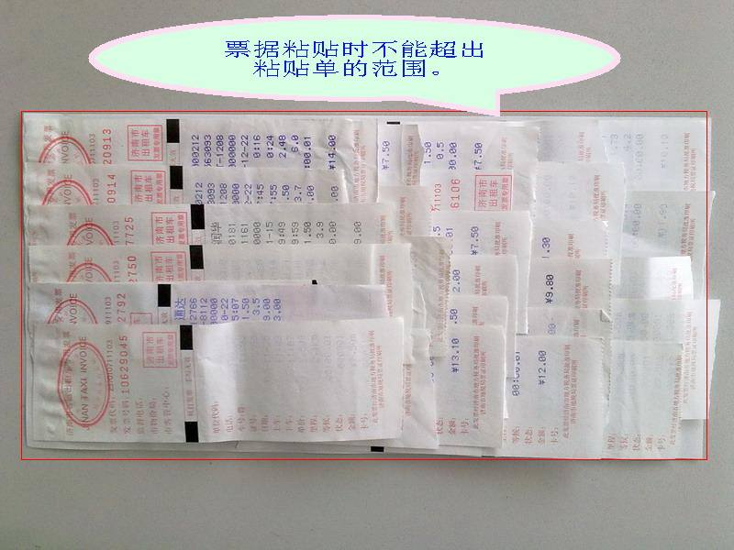
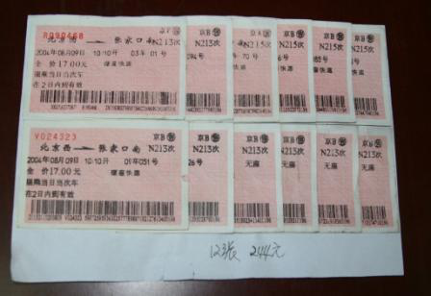
★ 粘贴票据的方法
▬原始发票单据及附件必须由上而下、自右至左、鱼鳞状排列粘贴。
▬注意不要将票据集中在粘贴纸中间，以免造成中间厚四周薄、凭证装订起来不整齐的现象
▬粘贴的原始发票单据及附件必须在费用报销凭证的大小范围之内，个别规格参差不齐的原始凭证，可先折叠整理后再行粘贴
▬若同类票据大小不一样，可以在同一张粘贴纸上按照先小后大的顺序粘贴。

Slide 11
日常费用报销流程
（经办人发起报销审批流程）
01
02
03
04
05
06
经办人填写《费用报销单》
部门主管审批
财税部门复核
财税副总审批
总经理审批
现金会计付款

Slide 12
感 谢 观 看 ！
THANKS FOR WATCHING
美好生活·东利共创

